Slide 1
21 шаг социального проектирования
Директор АНО «Время возможностей»
Бутинова Марина

Slide 2
Тематика курса
Модуль 1. Введение в социальное проектирование.
Модуль 2. Теоретические основы социального проектирования.
Модуль 3. Методы инициирования социального проекта.
Модуль 4. Методы организации проектной деятельности и реализации проекта.

Slide 3
Основные понятия
Социальное проектирование – это конструирование индивидом, группой или организацией действия, направленного на достижение социально значимой цели и локализованного по месту, времени и ресурсам. (Луков В.А.)
Ценности – это разделяемые в обществе (сообществе) убеждения относительно целей, к которым люди должны стремиться (терминальные ценности), и основные средства их достижения (инструментальные ценности).

Slide 4
Социальный проект
Социальный проект – это сконструированное инициатором проекта социальное нововведение,
целью которого является создание, модернизация или поддержание в изменившейся среде материальной или духовной ценности,
которое имеет пространственно­временные и ресурсные границы, и
воздействие которого на людей признаётся положительным по своему социальному значению

Slide 5
Формы новой социальной ценности
Новая вещь
Услуга
Система воздействия (идеология, новый канал коммуникации
Организация мероприятий
Имидж (бренд, впечатление);

Slide 6
Цель социального проектирования
привлечение внимания к актуальным социальным проблемам данного местного сообщества
включение населения в реальную практическую деятельность по разрешению одной из этих проблем силами самих жителей (участников).
ГЛАВНОЕ – реальное улучшение социальной ситуации в местном сообществе (создание социальных ценностей).

Slide 7
Результат социального проектирования
Концепция
Программа
Проект

Slide 8
Технология социального проектирования
( 21 шаг)
Концептуальная фаза
Шаг № 1. Изучение общественного мнения
Шаг № 2. Формулировка актуальной социальной проблемы
Шаг № 3. Изучение возможностей организации

Slide 9
Разработка социального проекта
Шаг № 4. Определение цели и задач социального проекта
Шаг № 5. Составление плана работы
Шаг № 6. Составление рабочего графика
Шаг № 7. Определение обязанностей, их распределение в команде
Шаг № 8. Определение ресурсов и источников их получения
Шаг № 9. Составление бюджета
Шаг № 10. Разработка системы оценки проекта
Шаг № 11. Обучение членов команды
Шаг № 12. Формирование общественного мнения

Slide 10
Реализация разработанного проекта
Шаг № 13. Составление предложений по проекту
Шаг № 14. Поиск деловых партнеров
Шаг № 15. Проведение официальных переговоров
Шаг № 16. Получение необходимых ресурсов
Шаг № 17. Проведение плановых мероприятий
Шаг № 18. Оценка и контроль выполнения плана
Шаг № 19. Корректировка хода реализации проекта

Slide 11
Подведение итогов проекта
Шаг № 20. Анализ результатов работы над проектом
Шаг № 21. Информирование общественности о результатах работы

Slide 12
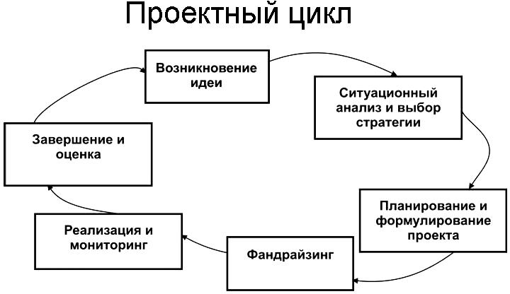

Slide 13
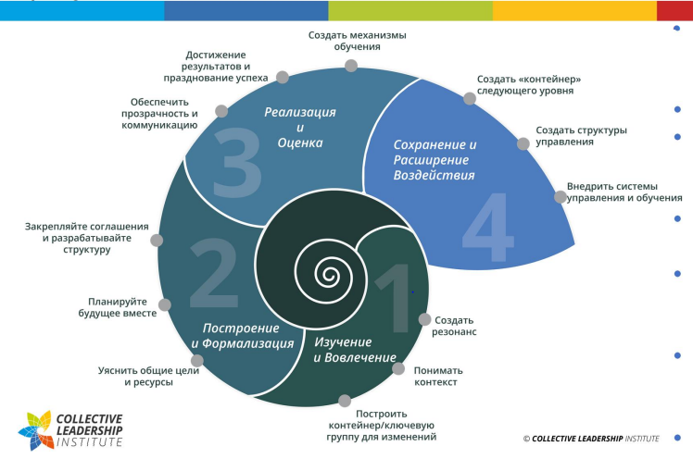

Slide 14
7 Вредных советов для эффективных партнерств от Максима Смехова
Вредный совет №1
Не тратьте много времени на погружение в контекст: Возьмите существующие исследования и на их основе сформулируйте проблемы которые хотите решать.
Вредный совет №2: Выбирайте партнеров исключительно по критериям и их уровню квалификации
Вредный совет №3: Руководствуйтесь правилом “Кто платит, тот и музыку заказывает”

Slide 15
Вредный совет №4: Не тратьте время на установление межличностных связей
Вредный совет №5: Контролируйте все. Самое главное это следовать четкой структуре и контролировать ее выполнение
Вредный совет №6: В большой программе должны быть большие результаты
Вредный совет №7: Будьте прагматичными и скептичными. Меньше мечтайте, больше делайте для достижения целей

